Slide 1
КОНФЛИКТЫ В ОБЩЕСТВЕ
Социальный конфликт
«Плохой мир лучше хорошей ссоры»
(народная мудрость)

Slide 2
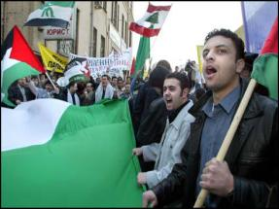
План лекции «Конфликты в обществе»:
Что такое конфликт?
Основные составляющие конфликта:
  Субъекты и объекты конфликта.
  Причина и повод конфликта.
  Масштаб.
  Цель конфликта
3. Типы конфликтов:
    1. внутриличностный
    2. межличностный
    3. социальный
4. Функции социальных конфликтов:
а) позитивные;
б) негативные.
5. Способы решения социальных конфликтов
6. Последствия конфликта.

Slide 3
«Конфликты – это опасение хотя бы одной стороны, что ее интересы нарушает, игнорирует, ущемляет другая сторона»
Уильям Линкольн
Можем ли мы обойтись без конфликтов? Почему? Конфликт — это хорошо или плохо?

Slide 4
Что такое конфликт?
это спор, столкновение двух человек или социальных групп за обладание каким – либо дефицитным ресурсом, серьезное разногласие, острый спор;
противостояние, стремление приобрести ценности за счет ущемления интересов других.

Slide 5
Как возникает конфликт?
Для возникновения конфликта необходимо присутствие, как минимум, двух точек зрения (так называемый внутренний конфликт) и предмет спора.
В основе каждого конфликта всегда лежит конфликтная ситуация.
Составляющими конфликтной ситуации являются:
-участники конфликта (оппоненты);
-предмет и повод конфликта.
Истинная причина + повод = КОНФЛИКТ

Slide 6
Основные составляющие конфликта:
  субъект
  объект (предмет)
  причина
  повод
  масштаб
  цель

Slide 7
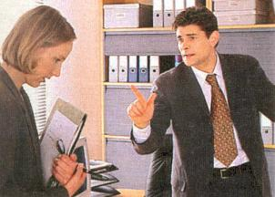
Субъекты конфликта
Свидетели
Посредники
Субъекты (участники- оппоненты)
Подстрекатели
Пособники

Slide 8

Объекты конфликта
Объект (предмет) конфликта – вопрос, благо, из-за которого возник конфликт

Slide 9
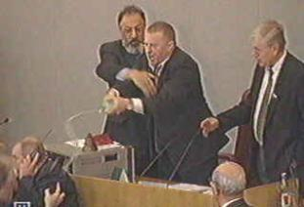
Конфликт –это спор. За что?
Предметом спора могут быть:
территория проживания,
деньги,
обладание недвижимостью,
власть,
ресурсы,
положение в обществе,
религиозные разногласия и т.д.

Slide 10
Причины конфликтов-
суть разногласий:
Социальная
неоднородность
общества
Различия
в уровнях доходов,
власти, культуры,
социальном престиже
Религиозные
различия
Поведение
человека,
его
социально-
психологические
черты

Slide 11
Пример конфликта между социальными группами
Причины:
-недовольство своим социальным положением;
-задержка зарплаты;
-недовольство
коррумпированными
чиновниками и др.
неравенство

Slide 12
Повод- любое, даже незначительное событие, перешедшее в столкновение.
Цель конфликта- достижение собственного интереса за счет интересов других
Масштаб – количество участвующих людей и серьезность последствий конфликта.
(установлено, что чем масштабнее конфликт,
тем он реже встречается, и наоборот)

Slide 13
Функции конфликтов:
Позитивные:
информирование
о наличии
социальной
напряженности,
стимулирование
изменений.
Негативные:
создание
стрессовых
ситуаций,
дезорганизация,
даже
разрушение
социальной
системы

Slide 14
Типы конфликтов
по числу участников:
внутриличностные (один участник);
межличностные (два участника);
между личностью и группой;
социальные
(много участников, соц. группы, государства)
по причинам:
экономические;
политические;
этнические;
культурные и религиозные;
профессиональные

Slide 15
Типы конфликтов по причинам (предмету) спора:
Экономические - между любыми по численности группами
и субъектами по поводу денег или ресурсов
Политические - между странами и государствами из-за
территории или престижа
Культурные или религиозные – по поводу разделения
дефицитных духовных благ
Профессиональные – между профессиями или отраслями
по поводу экономических или социальных благ
Этнические – между народами за территорию или лучшие
условия проживания

Slide 16
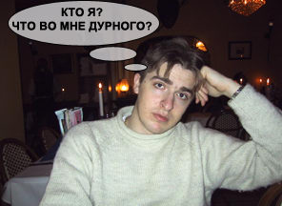
Типы конфликтов по числу участников:
Внутриличностный конфликт – внутри одного человека между его ролями, пришедшими в противоречие.
Например, в ситуации морального выбора - как поступить: по совести или по выгоде.

Slide 17
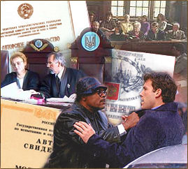
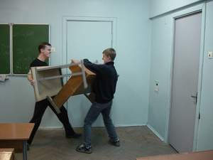
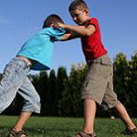
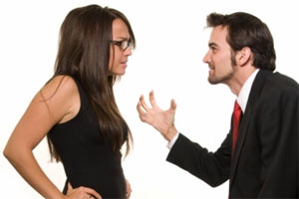
Типы конфликтов по числу участников:
Межличностный конфликт – между двумя или несколькими людьми. Самый распространенный тип конфликта.
Например, ссора друзей, размолвка между супругами, драка на дискотеке, спор или ссора в транспорте и т. п.

Slide 18
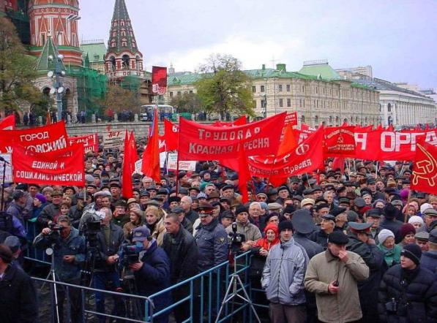
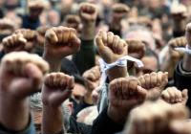
Типы конфликтов по числу участников:
Социальный конфликт – между социальными группами.
Например: забастовка, бунт, восстание, революция, война.

Slide 19

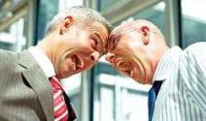
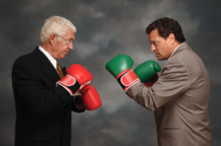
Способы протекания- т.е. как выглядит конфликт
Конфронтация – пассивное противостояние групп с различными интересами.
Соперничество – открытая борьба за свои интересы, упорное отстаивание своей позиции.
Конкуренция –экономическая борьба за получение большей выгоды, прибыли или доступа к дефицитным ресурсам

Slide 20
Компромисс- взаимные уступки
Посредничество-
Использование
третьей стороны
Способы
решения
конфликтов
Переговоры-
мирная беседа
Арбитраж-
обращение за помощью
к специальному
органу власти
Применение силы,
власти, закона

Slide 21
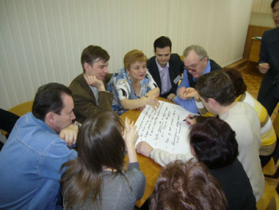
Пути решения конфликта
Компромисс – решение проблемы через взаимные уступки сторон.
Компромисс (от лат. сomromissum) – соглашение представителей разных точек зрений и интересов на основе взаимных уступок.
Компромисс — это не общее решение. Это решение «ни вашим, ни нашим».
Искусство компромисса доступно только нравственно и социально зрелой личности.

Slide 22

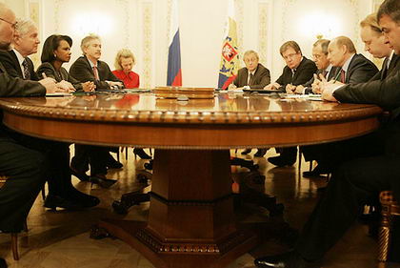
Пути решения конфликта
Переговоры – мирная беседа обеих сторон по решению проблемы.

Slide 23

Пути решения конфликта
Посредничество – использование третьей стороны в заочном решении проблемы.
При конфликтах нужно помнить «правило третьей стороны». Оно гласит: если у обоих участников конфликтной ситуации есть желание уладить конфликт, но он не улаживается, это означает, что есть третья сторона. Этот третий — всегда друг и для одной стороны, и для другой. Обе стороны ему верят.

Slide 24

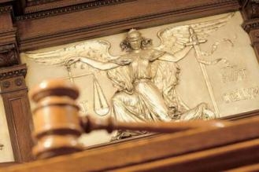
Пути решения конфликта
Арбитраж – обращение к наделённому специальными полномочиями органу власти за помощью в решении проблемы.
Применение силы, власти, закона – одностороннее использование власти или силы той стороной, которая считает себя сильнее.

Slide 25


Другие пути решения конфликта
Приспособление – сглаживание противоречий, даже в ущерб своих интересов
Сотрудничество – совместная выработка решений, удовлетворяющего интересы сторон
Игнорирование – попытка (или стремление) выхода из конфликтной ситуации, не решая её

Slide 26

Как уладить конфликт?
согласием
силой
Переговоры, поиск
согласия, компромисс.
В чём-то надо уступать
одной стороне,
в чём-то - другой.
Решение, принесённое
штыками, пушками,
танками и ружьями
недолговечно.
Подавленное недовольство
возникнет вновь.

Slide 27

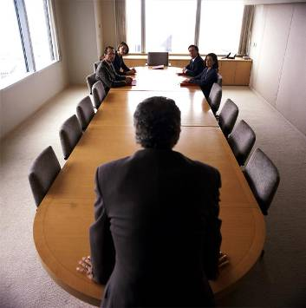
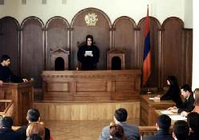
Способы разрешения конфликтов
Как называются
данные способы?
В чем их сущность?

Slide 28
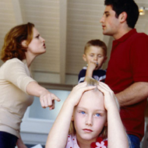
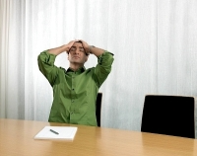
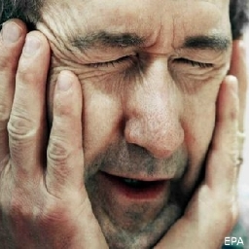
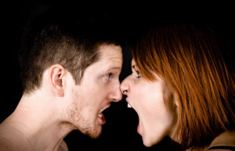
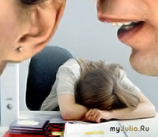
Последствия конфликтов

Slide 29
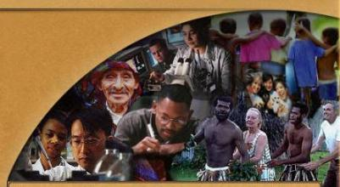
Известно, что время, потраченное на сам конфликт, во много раз меньше времени постконфликтных переживаний.
Поэтому конфликты разумнее предупреждать, а это возможно, если люди будут уважать друг друга, будут терпимо (толерантно) относиться к друг другу.

Slide 30

Подумайте:
1.Вас оскорбили. Вам хочется ответить грубостью, хотя вы считаете это недостойным.
Как человек может научиться быть более терпимым?
Поможет ли это
при решении конфликта?
2. Выделите субъекты, причину и предмет конфликта, возможные пути решения в следующем примере:
«В садовом товариществе возник спор из-за границ участков между садоводами и председателем кооператива. Спор перерос в драку. На место происшествия выехала милиция».

